Slide 1
토양 수분 측정기
5조 AR20 이한글, AR21 황혁준

Slide 2
목차
제작 동기
준비물
토양 수분 센서
회로도
코드
결과
향후 과제

Slide 3

제작 동기
초보자들도 화분의 식물들을 키우기 쉽게 하기 위해서

Slide 4
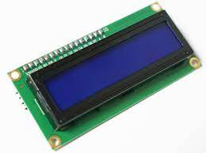
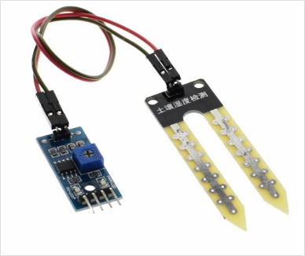
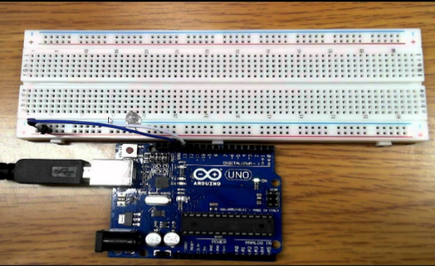
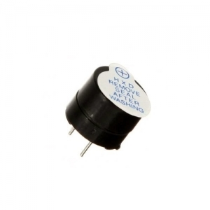
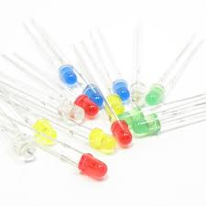
준비물
LCD16x2 I2C 모듈, 토양수분센서, 아두이노 우노, 아두이노 브레드보드, 부저, LED

Slide 5
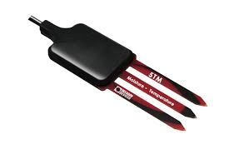
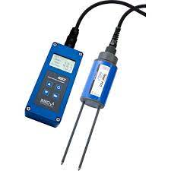
토양수분센서란?
토양습도센서는 화분 등에 꼽아서 토양의 습도가 어느정도인지 판단할 때 쓰는 센서이다. 두 개의 전극부분을 토양에 꼽도록 되어 있으며 수분함량에 따라 달라지는 저항의 변화를 감지한다.

Slide 6


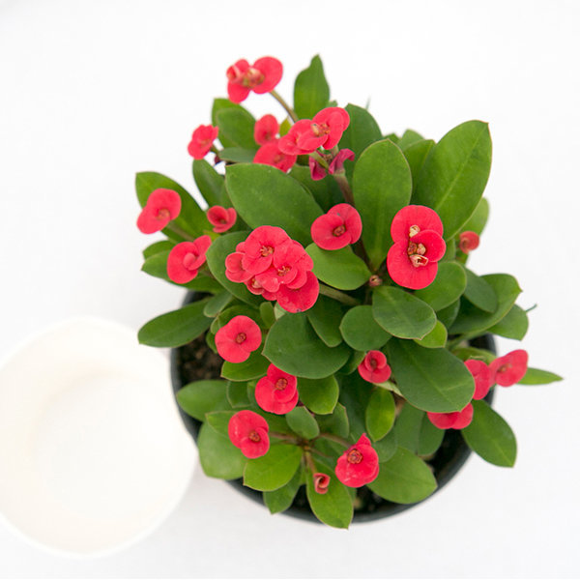

꽃기린
일년 내내 꽃을 피움
식물 줄기에 가시가 많음
적정 온도 15~23
주1회 물 300ml(센서75%)

Slide 7
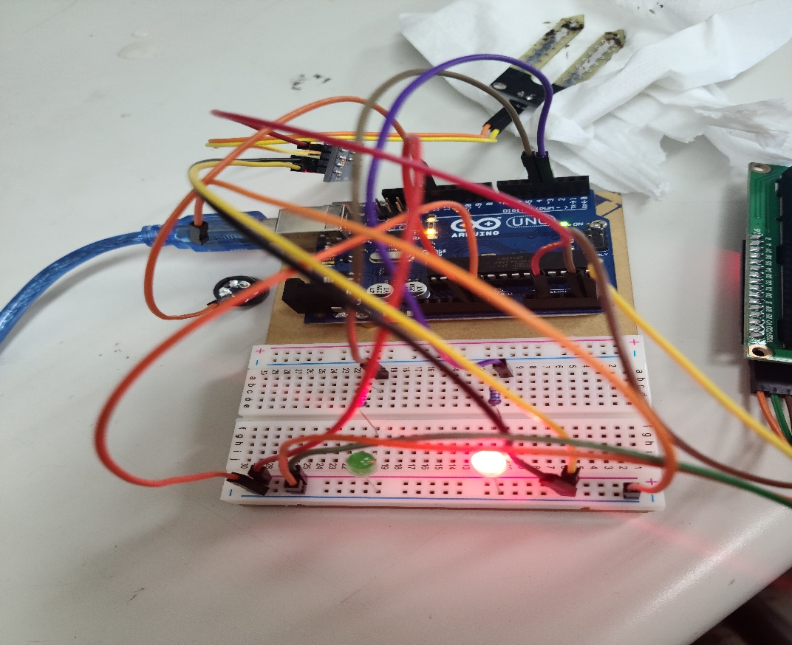
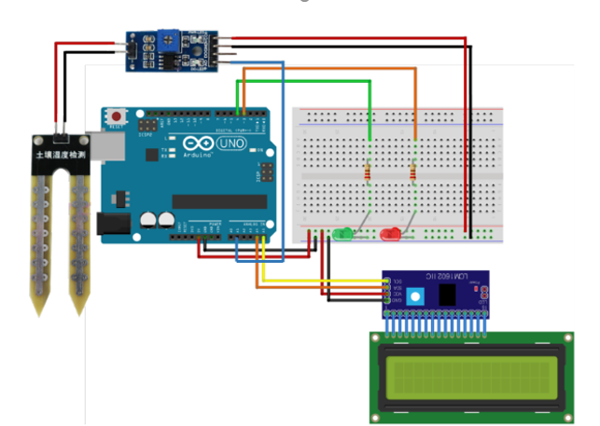
회로도

Slide 8
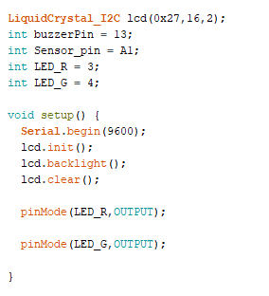
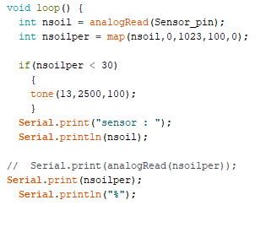
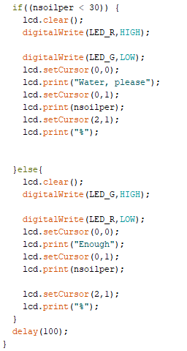
코드

Slide 9
결과

Slide 10
향후 과제
다른 식물들에게도 사용할 수 있는 코드를 만들기
스마트폰과 연동시킬 수 있는 프로그램 만들기
온도와 습도도 체크할 수 있도록 만들기

Slide 11

Q&A

